Slide 1
Kicards webbasierte kollaborative Karteikarten-Software nach Anforderungen von OER

Slide 2








Roadmap
4. Dokumentation
Funktionsübersicht
Datenbankmodell
5. Ausblick
1. Motivation
3. Evaluation
Anki
Phase6
BRAINYOO
Kartenheld
Buffl
KevDi
2. Anforderungen
Open Educational Resources
Lernalgorithmen
Eigene Anforderungen

Slide 3
Motivation
Beliebte Lernmethode
Jederzeit und von überall aus lernen
Oft kostenpflichtig
Fehlende Funktionen und Eingabemöglichkeiten
Kollaborative Plattform für die gemeinsame Erstellung von Karteikarten
Auch für Unternehmen, Schulen, Universitäten auf eigenen Servern hostbar
gebildeteren und besser geschulten Personal
höheres Ansehen durch fortschrittlichere Lernumgebungen
Verbesserungen der Lernbedingung

Slide 4
Anforderungen
Open Educational Resources
A Betriebssystemunabhängigkeit und Freiheit der Bearbeitungssoftware
L geringe Expertise zur Nutzung der Software
M vernünftige Editierbarkeit
S verfügbare Quelldateien
P freie Software zur Erstellung, Bereitstellung und Nutzung, offline, mobile Anwendung
S eine Quelldatei, Trennung von Layout und Inhalt, einfaches Textformat

Slide 5
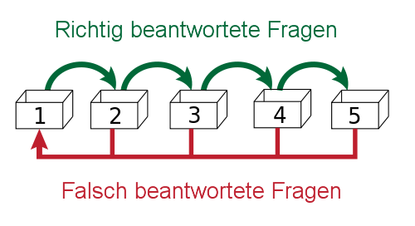
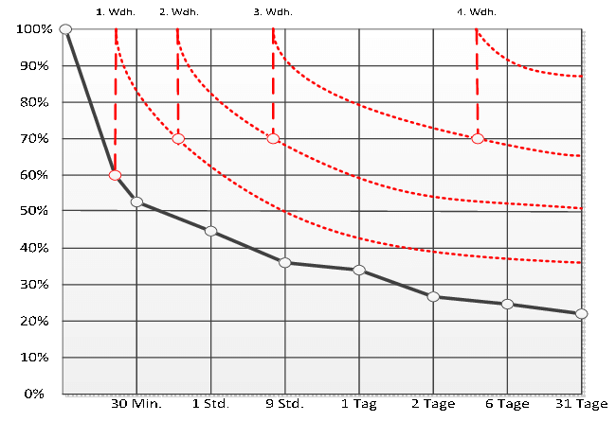
Anforderungen
Lernalgorithmen
Leitner-Algorithmus
von Sebastian Leitner aus dem Jahr 1972 [Seb72]
Einteilung in Phasen mit verschiedenen Wiederholungsintervallen
Microlearning
Kurze Lerneinheiten
Ilona Buchem und Henrike Hamelmann maximal 15 Minuten
Konzentrationsspannen [10]
12 – 16 Jahre 30 Minuten
Erwachsene 90 Minuten
Spaced Learning
erstmals theoretisch im Jahr 2005 von Douglas Fields eingeführt
Wiederholungen von kurzen Lerneinheiten
Verschiedene Algorithmen
Auf Basisi von neuronalen Netzen
SuperMemo-Familie
Pausen von 10 Minuten führen zum besten Ergebnis [MMMG01]
Grosser Schlumpf,
CC BY-SA 3.0 via Wikimedia Commons

Slide 6
Anforderungen
Eigene Anforderungen
Sortierung von Kursen nach Prioritäten oder Fälligkeiten
Deaktivierung von Kursen oder durch Export & Löschen
Relevanz für Karten oder Prioritäten oder Fälligkeiten für Kurse und Kategorien
Ausreichende Formatierungsmöglichkeiten und Eingabe von Formeln
Bilder- und Audiounterstützung
Bilder optimalerweise per copy & paste in den Textfluss einfügen
Weitere Lernmethoden
Abfrage nach Fälligkeit
Intensive Session
Abfrage der schwierigen Karten
Abfrage nach Relevanz

Slide 7
Anforderungen
Eigene Anforderungen
Statistiken
Karten in den jeweiligen Phasen
Aktivitätsverlauf
Erfolgsquote nach einer Lernsession
Prognosen
Optionen
Anzahl der Karteikarten pro Tag
Anzahl von neuen Karteikarten pro Tag
Handhabung bei falsch beantworteter Frage
Festlegung der Warteintervalle und Wahrscheinlichkeiten
Anzahl der Phasen

Slide 8


Evaluation vorhandener Software
Anki
Freie Software
ALMS und P erfüllt
Unterteilung einer Kartenseite in mehrere Sektionen
N-dimensionale Karten
Bilder innerhalb des Textlusses mit copy & paste
Formeln durch verschiedene Methoden (Latex, MathJax, HTML)
Spaced Learning
Gedächtnisleistung nach Tageszeit
Ähnliche Karten vermeiden
Einfaches Votesystem auf der Webseite
Keine Erfüllung des Single Sourcings
Mehr als eine Kopie, kein Export von Bildern
keine Kollaboration
Kein ansprechendes Design

Slide 9
Evaluation vorhandener Software
Phase6
Freie Software
ALMS und P erfüllt
Unterteilung einer Kartenseite in mehrere Sektionen
N-dimensionale Karten
Bilder innerhalb des Textlusses mit copy & paste
Formeln durch verschiedene Methoden (Latex, MathJax, HTML)
Spaced Learning
Gedächtnisleistung nach Tageszeit
Ähnliche Karten vermeiden
Einfaches Votesystem auf der Webseite
Keine Erfüllung des Single Sourcings
Mehr als eine Kopie, kein Export von Bildern
keine Kollaboration
Kein ansprechendes Design

Slide 10
Evaluation vorhandener Software
BRAINYOO
Freie Software
ALMS und P erfüllt
Unterteilung einer Kartenseite in mehrere Sektionen
N-dimensionale Karten
Bilder innerhalb des Textlusses mit copy & paste
Formeln durch verschiedene Methoden (Latex, MathJax, HTML)
Spaced Learning
Gedächtnisleistung nach Tageszeit
Ähnliche Karten vermeiden
Einfaches Votesystem auf der Webseite
Keine Erfüllung des Single Sourcings
Mehr als eine Kopie, kein Export von Bildern
keine Kollaboration
Kein ansprechendes Design

Slide 11
Evaluation vorhandener Software
Kartenheld
Freie Software
ALMS und P erfüllt
Unterteilung einer Kartenseite in mehrere Sektionen
N-dimensionale Karten
Bilder innerhalb des Textlusses mit copy & paste
Formeln durch verschiedene Methoden (Latex, MathJax, HTML)
Spaced Learning
Gedächtnisleistung nach Tageszeit
Ähnliche Karten vermeiden
Einfaches Votesystem auf der Webseite
Keine Erfüllung des Single Sourcings
Mehr als eine Kopie, kein Export von Bildern
keine Kollaboration
Kein ansprechendes Design

Slide 12
Evaluation vorhandener Software
Buffl
Freie Software
ALMS und P erfüllt
Unterteilung einer Kartenseite in mehrere Sektionen
N-dimensionale Karten
Bilder innerhalb des Textlusses mit copy & paste
Formeln durch verschiedene Methoden (Latex, MathJax, HTML)
Spaced Learning
Gedächtnisleistung nach Tageszeit
Ähnliche Karten vermeiden
Einfaches Votesystem auf der Webseite
Keine Erfüllung des Single Sourcings
Mehr als eine Kopie, kein Export von Bildern
keine Kollaboration
Kein ansprechendes Design

Slide 13
Evaluation vorhandener Software
KevDi als Entwicklungsgrundlage
Freie Software
ALMS und P erfüllt
Unterteilung einer Kartenseite in mehrere Sektionen
N-dimensionale Karten
Bilder innerhalb des Textlusses mit copy & paste
Formeln durch verschiedene Methoden (Latex, MathJax, HTML)
Spaced Learning
Gedächtnisleistung nach Tageszeit
Ähnliche Karten vermeiden
Einfaches Votesystem auf der Webseite
Keine Erfüllung des Single Sourcings
Mehr als eine Kopie, kein Export von Bildern
keine Kollaboration
Kein ansprechendes Design

